Slide 1


Slide 2
Día 5
La Biblia
es para decir a otros

Slide 3
Te alabaré
(cántico en inglés)

Slide 4
Versículo bíblico EBV
La Palabra del Señor es justa; fieles son todas Sus obras Salmos 33:4 (NVI)

Slide 5
Canta al Señor
(cántico)

Slide 6
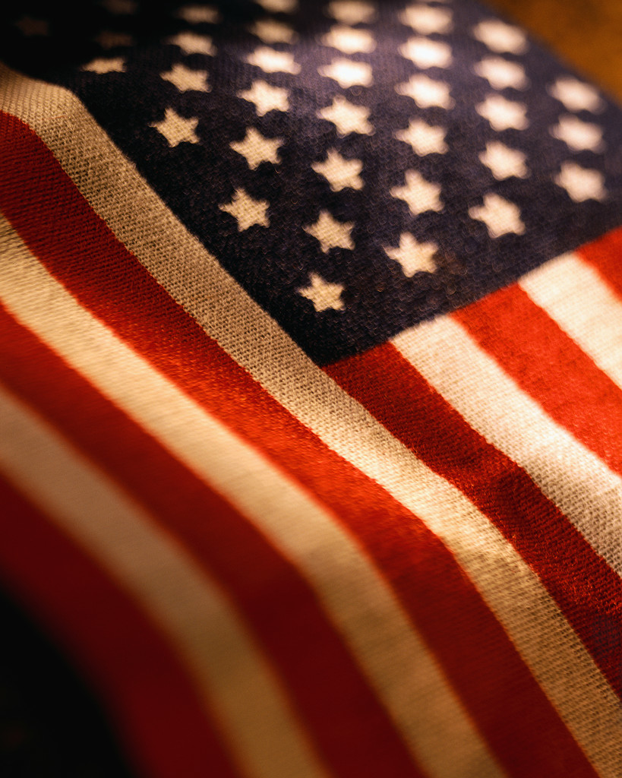
Juramento a la bandera americana
Prometo fidelidad a la bandera de los Estados Unidos de América, y a la República que representan, una nación bajo Dios, indivisible, con libertad y justicia para todos.

Slide 7

Juramento a la bandera cristiana
Prometo lealtad a la bandera cristiana, y al Salvador cuyo Reino representa, una hermandad, uniendo a todos los cristianos en servicio y amor.

Slide 8
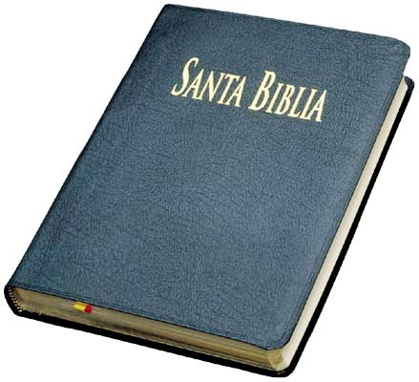
Juramento a la Biblia
Prometo lealtad a la Biblia, la santa Palabra de Dios, y la hare una lámpara a mis pies, una lumbrera a mi camino, y guardaré sus palabras en mi corazón para no pecar contra Dios.

Slide 9
Sólo Tú eres Dios
(cántico)

Slide 10
Historia misionera
Ayuda a Sierra y su abuela, Patsy

Slide 11
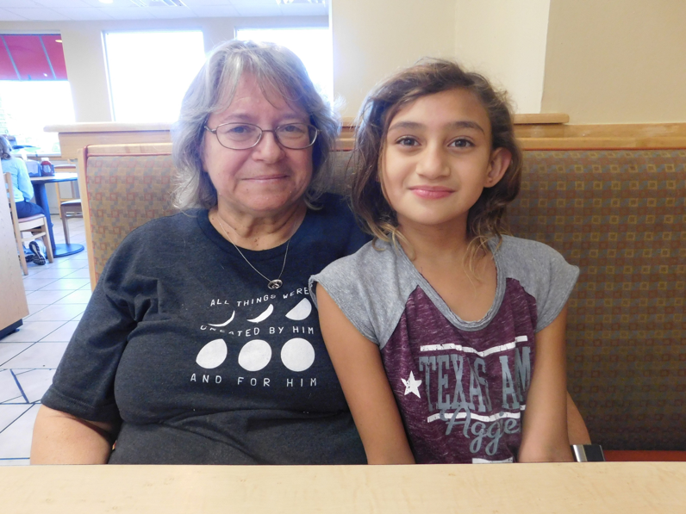

Slide 12
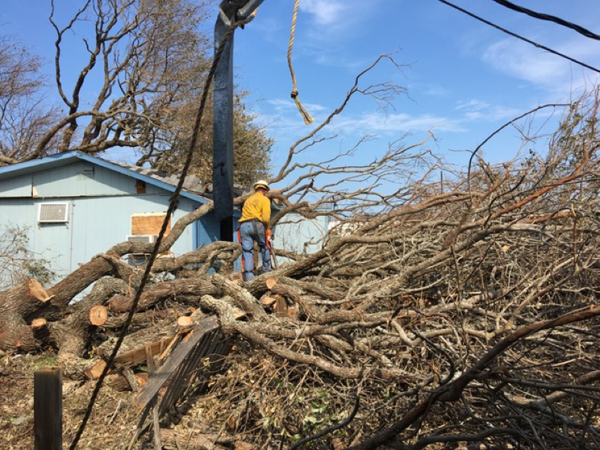
Grupo trabajando en la casa de Patsy y Sierra.
Foto por Patsy Wright. Usada con permiso.

